Slide 1
mejores_Series_tv
Archivo creado el: 4/12/2022 5:59:23 AM

Slide 2
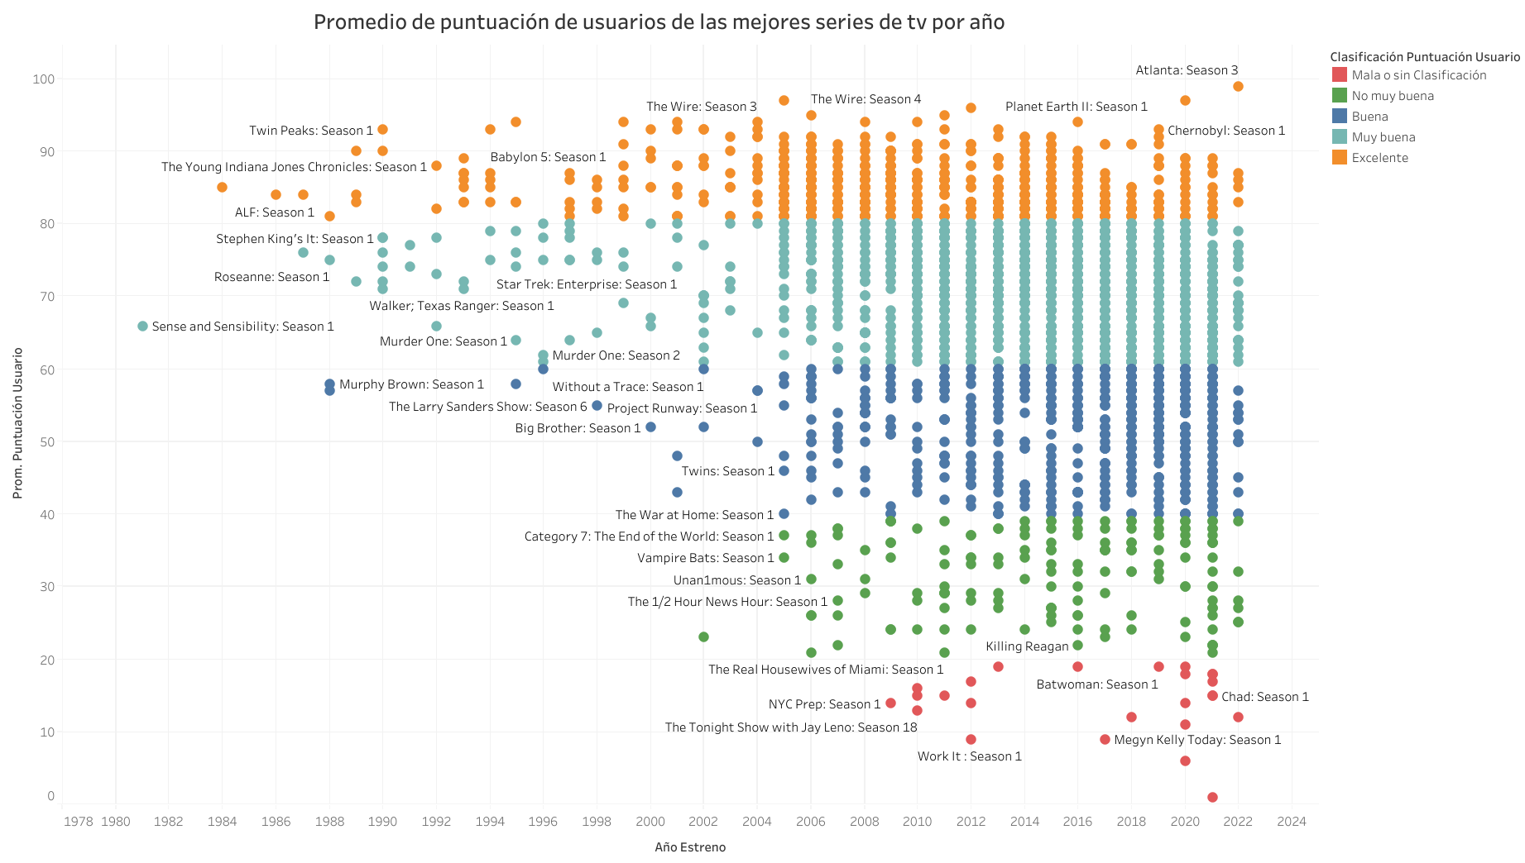

Slide 3
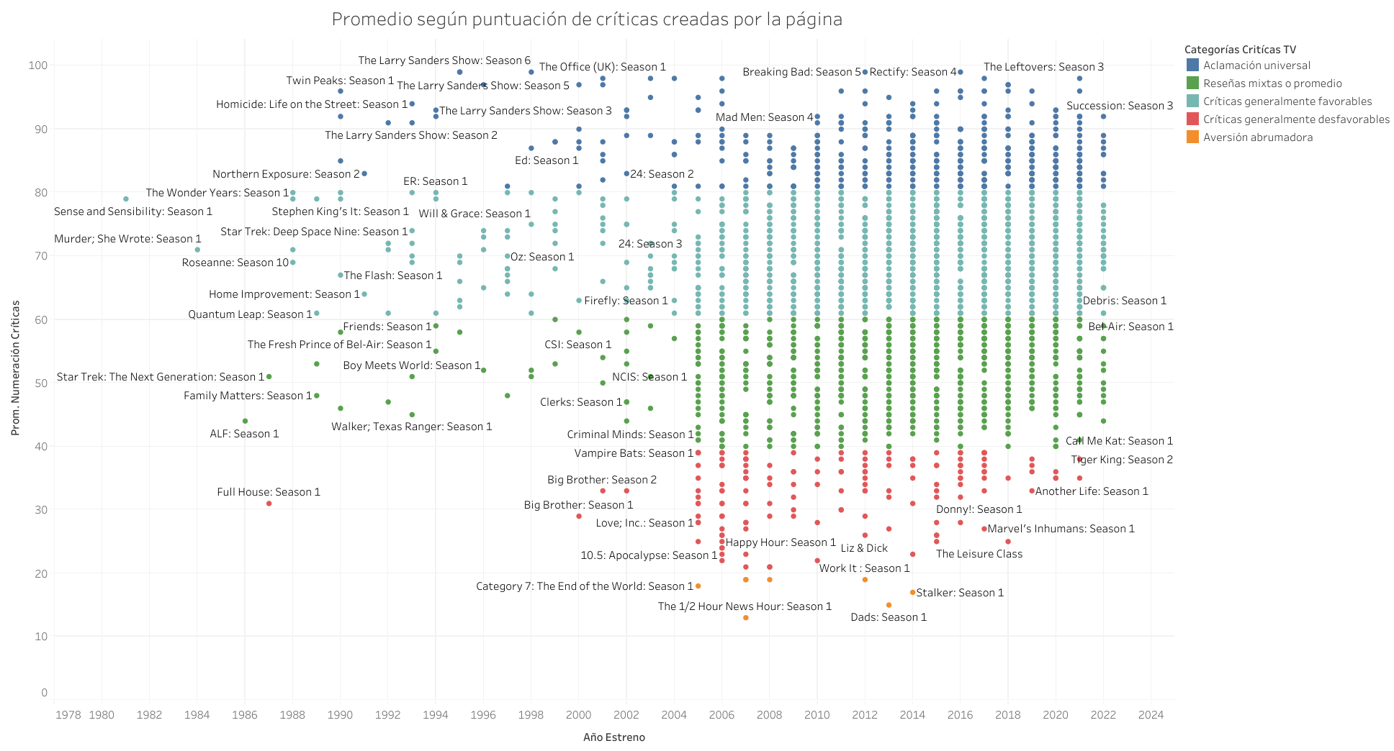

Slide 4
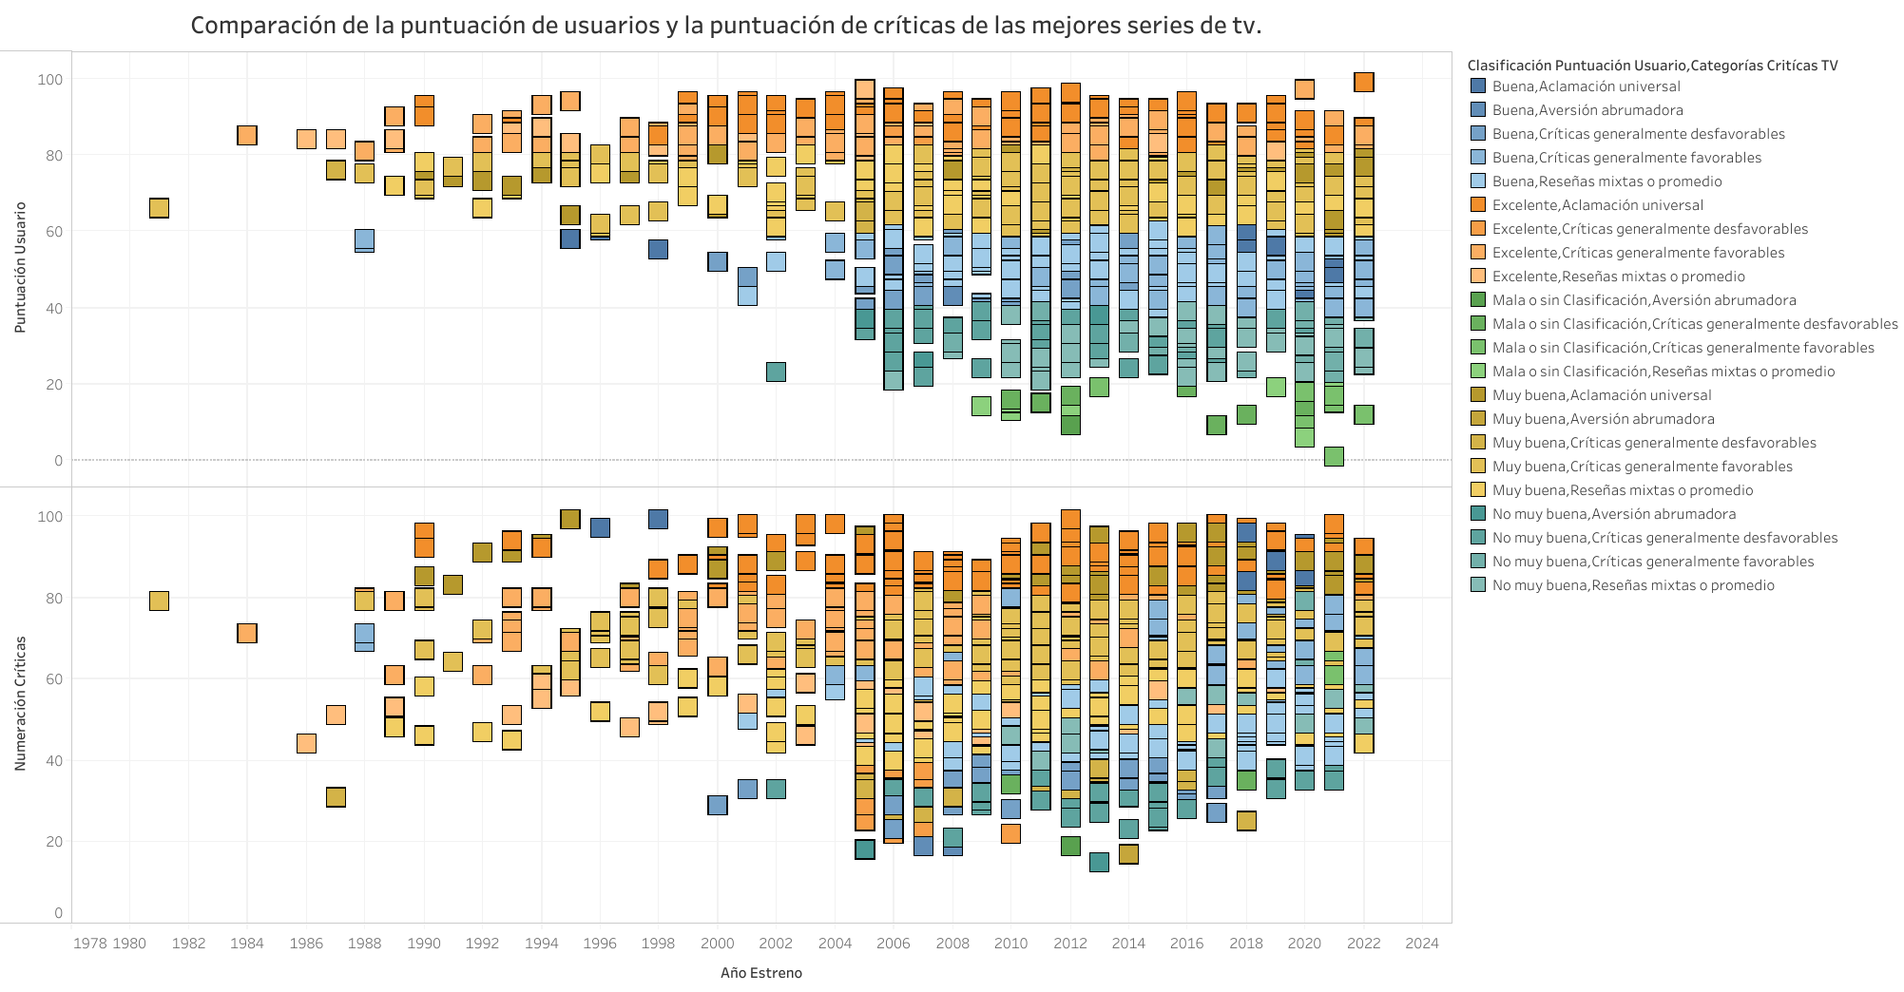

Slide 5
